Slide 1
第八讲
使用ADO.NET访问数据库

Slide 2
本章讲述的主要内容
1 ADO.NET概述
2 数据库连接对象（Connection）
3 数据库命令对象（Command）
4 ExecuteReader()方法和DataReader对象
数据适配器对象（DataAdapter）
6 DataSet概述
使用DataSet对象访问数据库
8 实训 设计一个课程表管理程序

Slide 3
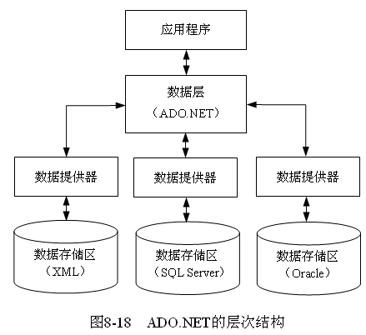
8.1 ADO.NET概述
8.1.1 ADO.NET的数据模型
ADO.NET采用了层次管理的结构模型，各部分之间的逻辑关系如下图所示。

Slide 4
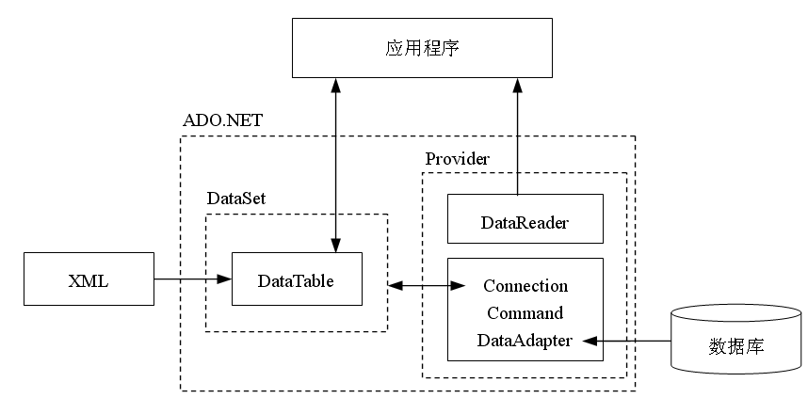
8.1 ADO.NET概述
8.1.2 ADO.NET中的常用对象
在ADO.NET中数据集与数据提供器是两个非常重要，而又相互关联的核心组件。它们二者之间的关系如下图所示。

Slide 5
8.2 数据库连接对象（Connection）
8.2.2 创建Connection对象
SqlConnection 连接对象名 = new SqlConnection(连接字符串);
或：
SqlConnection 连接对象名 = new SqlConnection();
连接对象名.ConnectionString = 连接字符串;

Slide 6
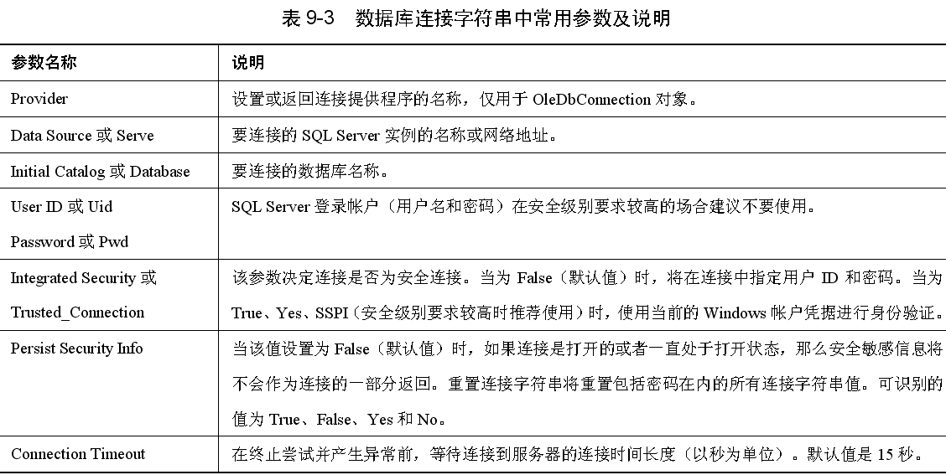
8.2 数据库连接对象（Connection）
8.2.2 数据库的连接字符串
1. 连接字符串中的常用属性

Slide 7
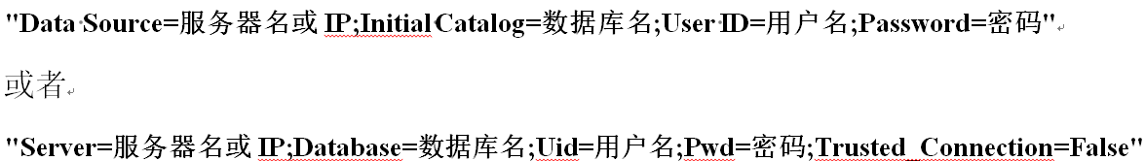
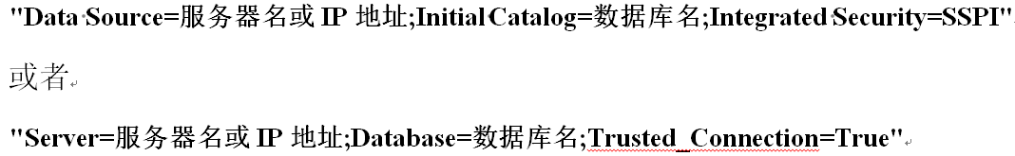
8.2 数据库连接对象（Connection）
8.2.2 数据库的连接字符串
2. 连接到SQL Server的连接字符串
标准连接
(2) 信任连接

Slide 8
8.2 数据库连接对象（Connection）
8.2.2 数据库的连接字符串
3. 连接到OLE DB数据源的连接字符串
(以连接Access数据库为例)
连接到Access 2003数据库：
连接到Access 2007/2010数据库：

Slide 9
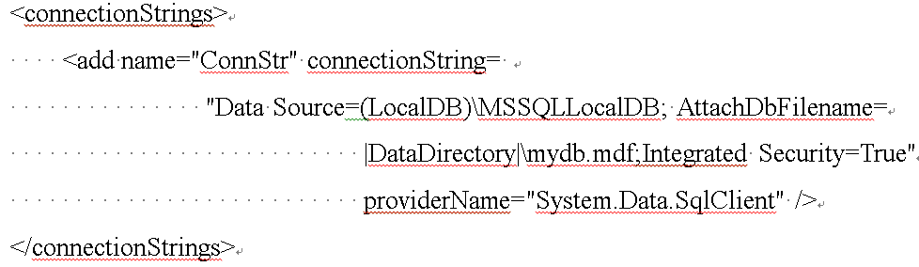
8.2 数据库连接对象（Connection）
8.2.2 数据库的连接字符串
4. 连接字符串的存放位置
(1) 把连接字符串写在程序中
一般的初级教程多采用这种方法。这样写当然没有错误，但是要在许多页面中写入连接字符串，这时候如果需要改动连接字符串（比如换用户名和密码）的话，就得逐个修改。
(2) 把连接字符串放在web.config文件中

Slide 10
10.3 数据库命令对象（Command）
8.3.1 创建Command对象
1. 使用构造函数创建Command对象
下面是使用构造函数创建SqlCommand对象，并通过该对象的构造函数参数来设置特定属性值，其语法格式如下：
SqlCommand 命令对象名 = new SqlCommand(查询字符串, 连接对象名);
或
SqlCommand 命令对象名 = new SqlCommand();
命令对象名.Connection = 连接对象名;
命令对象名.CommandText = 查询字符串;

Slide 11
8.3 数据库命令对象（Command）
10.3.1 创建Command对象
2. 使用CreateCommand()方法创建Command对象
下面是使用Connection对象的CreateCommand()方法创建SqlCommand对象的语法格式：
SqlCommand Command对象名 = Connection对象名.CreateCommand();
Command对象名.CommandText = 查询字符串;

Slide 12
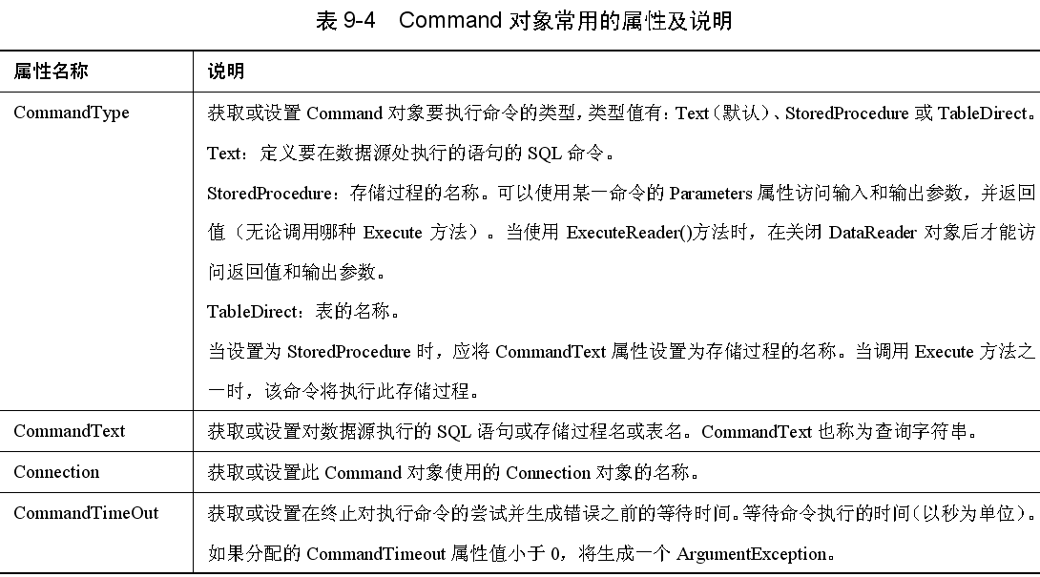
8.3 数据库命令对象（Command）
8.3.2 Command对象的属性和方法
常用属性

Slide 13
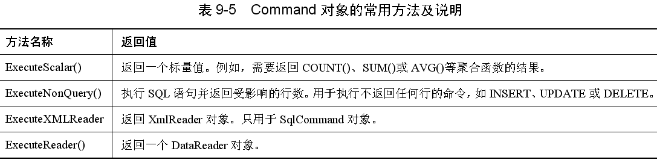
8.3 数据库命令对象（Command）
8.3.2 Command对象的属性和方法
常用方法

Slide 14
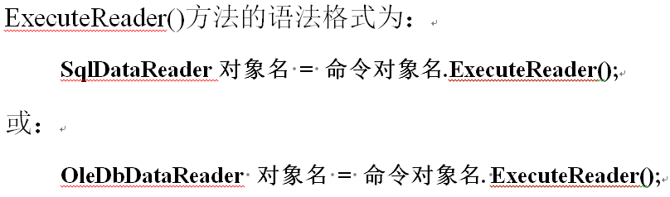
8.4 ExecuteReader()方法和DataReader对象
8.4.1 使用ExecuteReader()方法创建DataReader对象

Slide 15
8.4 ExecuteReader()方法和DataReader对象
8.4.2 DataReader对象的常用属性及方法
1) FieldCount属性：该属性用来获取当前行中的列数，如果未放置在有效的记录集中，则返回0，否则返回列数（字段数），默认值为-1。
2) HasRows属性：用来获取DataReader对象中是否包含任何行。
3) Read()方法：使用该方法可将Reader指向当前记录，并将记录指针移到下一行，从而可使用列名或列的次序来访问列的值。如果到了数据表的最后，则返回一个布尔值false。
4) GetValue()方法：
5) GetValues()方法：
6) NextResult()方法：
7) Close()方法：
参阅源代码：ex10-3

Slide 16
10.5 数据适配器对象（DataAdapter）
10.5.1 DataAdapter对象概述
DataAdapter对象是一个双向通道，用来把数据从数据源中读到一个内存表中，以及把内存中的数据写回到一个数据源中。两种情况下使用的数据源可能相同，也可能不相同。而这两种操作分别称作填充（Fill）和更新（Update）。DataAdapter对象通过Fill方法和Update方法来提供这一桥接器。

Slide 17
8.5 数据适配器对象（DataAdapter）
8.5.2 DataAdapter对象的属性和方法
常用的创建SqlDataAdapter对象的语法格式如下所示：
SqlDataAdapter 对象名 = new SqlDataAdapter(SqlStr, conn);
其中SqlStr为Select查询语句或SqlCommand对象，conn为SqlConnection对象。

Slide 18
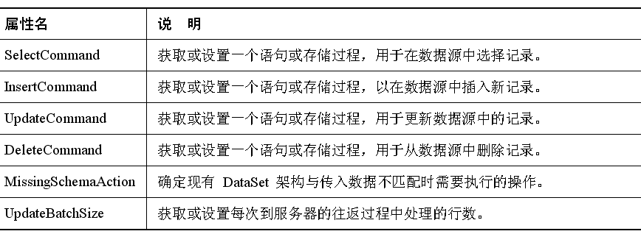
8.5 数据适配器对象（DataAdapter）
8.5.2 DataAdapter对象的属性和方法
1. DataAdapter对象的常用属性
DataAdapter对象的常用属性见下表

Slide 19
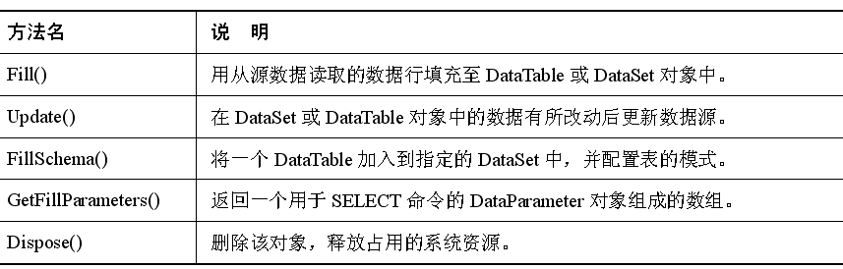
10.5 数据适配器对象（DataAdapter）
10.5.2 DataAdapter对象的属性和方法
2. DataAdapter对象的常用方法
DataAdapter对象的常用方法见下表

Slide 20
8.5 数据适配器对象（DataAdapter）
8.5.3 DataTable对象
DataTable对象是内存中一个关系数据库表，可以独立创建也可以由DataAdapter来填充。声明一个DataTable对象的语法格式如下所示：
DataTable 对象名 = new DataTable();
一个DataTable对象创建后，通常需要调用DataAdapter的Fill()对其进行填充，使DataTable对象获得具体的数据集，而不再是一个空表对象。

Slide 21
8.5 数据适配器对象（DataAdapter）
8.5.3 DataTable对象
1. 创建DataTable对象
在实际应用中使用DataTable对象一般需要经过以下几个步骤：
① 创建数据库连接。
② 创建Select查询语句或Command对象。
③ 创建DataAdapter对象。
④ 创建DataTable对象。
⑤ 调用DataAdapter对象的Fill()方法填充DataTable对象。

Slide 22
10.5 数据适配器对象（DataAdapter）
10.5.3 DataAdapter对象的属性和方法
2. DataTable对象的常用属性
Columns属性：该属性用于获取DataTable对象中表的列集合。
Rows属性：该属性用于获取DataTable对象中表的行集合。
DefaultView属性：该属性用于获取可能包括筛选视图或游标位置的表的自定义视图。

Slide 23
8.6 DataSet概述
DataSet（数据集）对象是ADO.NET的核心构件之一，它是数据的内存流表示形式，提供了独立于数据源的关系编程模型。DataSet表示整个数据集，其中包括有表、约束和表与表之间的关系。由于DataSet独立于数据源，故其中可以包含应用程序的本地数据，也可以包含来自多个数据源的数据。这是DataSet与前面介绍的DataTable的关键不同。
DataSet提供了对数据库的断开操作模式（也称为离线操作模式），当DataSet从数据源获取数据后就断开了与数据源之间的连接。在本地完成了各项数据操作（增、删、改、查等）后，可以将DataSet中的数据送回到数据源以更新数据库记录。

Slide 24
8.6 DataSet概述
8.6.1 DataSet与DataAdapter
DataSet是实现ADO.NET断开式连接的核心，它通过DataAdapter从数据源获得数据后就断开了与数据源之间的连接（这一点与前面介绍过的DataReader对象完全不同），此后应用程序所有对数据源的操作（定义约束和关系、添加、删除、修改、查询、排序、统计等）均转向到DataSet，当所有这些操作完成后可以通过DataAdapter提供的数据源更新方法将修改后的数据写入数据库。
需要说明的是对于不同的数据源DataAdapter对象也有不同的形式，如用于连接Access数据库的OleDbDataAdapter，用于连接SQL Server数据库的SQL DataAdapter、用于连接ODBC数据源的OdbcDataAdapter、用于连接Oracle数据库的OracleDataAdapter等。

Slide 25
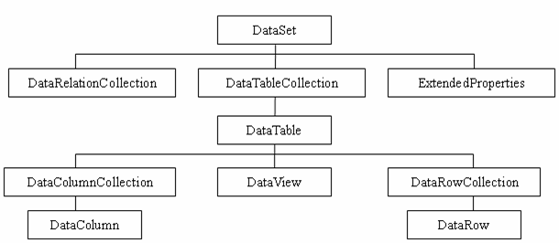
8.6 DataSet概述
8.6.2 DataSet的组成

Slide 26
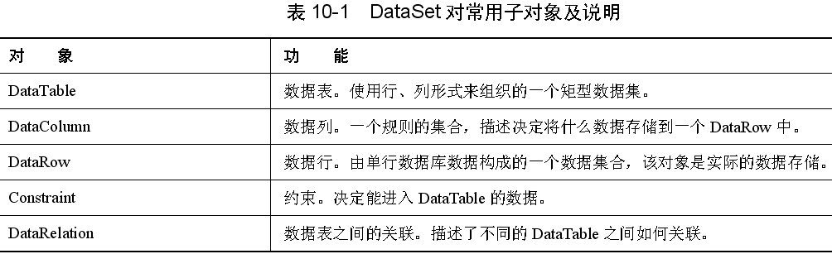
8.6 DataSet概述
8.6.3 DataSet中的对象、属性和方法
1. DataSet中的对象
DataSet由大量相关的数据结构组成，其中最常用的有如下5个子对象，其名称及功能说明见下表。

Slide 27
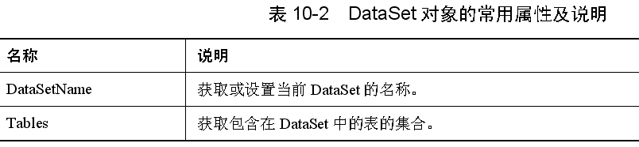
8.6 DataSet概述
8.6.3 DataSet中的对象、属性和方法
2. DataSet对象的常用属性
DataSet对象的常用属性见下表。

Slide 28
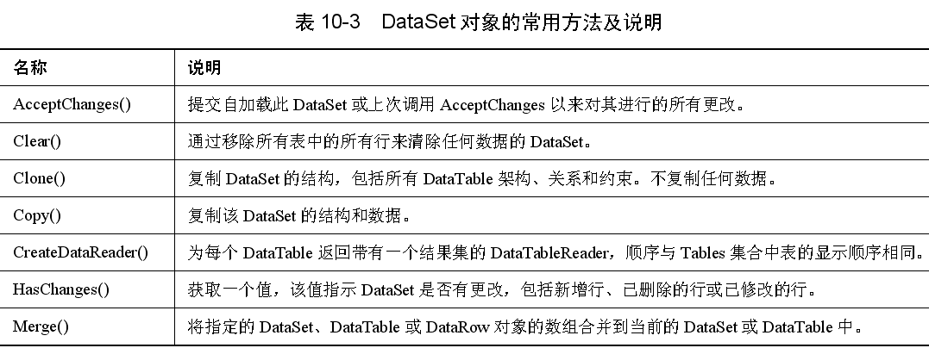
8.6 DataSet概述
8.6.3 DataSet中的对象、属性和方法
3. DataSet对象的常用方法
DataSet对象的常用方法见下表。

Slide 29
8.7 使用DataSet访问数据库
8.7.1 创建DataSet
创建数据集对象的语法格式为：
DataSet 数据集对象名 = new DataSet();
或：
DataSet 数据集对象名 = new DataSet("表名");

Slide 30
8.7 使用DataSet访问数据库
8.7.2 填充DataSet
所谓“填充”是指将DataAdapter对象通过执行SQL语句从数据源得到的返回结果，使用DataAdapter对象的Fill方法传递给DataSet对象。
其常用语法格式如下所示：
Adapter.Fill(ds);
或：
Adapter.Fill(ds, tablename);

Slide 31
8.7 使用DataSet访问数据库
8.7.3 添加新记录
通过DataSet向数据表添加新记录的一般方法如下：
1) 建立与数据库的连接。
2) 通过DataAdapter对象从数据库中取出需要的数据。
3) 实例化一个SqlCommandBuilder类对象，并为DataAdapter自动生成更新命令。
4) 使用DataAdapter对象的Fill方法填充DataSet。
5) 使用NewRow()方法向DataSet中填充的表对象中添加一个新行。
6) 为新行中各字段赋值
7) 将新行添加到DataSet中填充的表对象中。
8) 调用DataAdapter对象的Update()方法将数据保存到数据库。

Slide 32
8.7 使用DataSet访问数据库
8.7.4 修改记录
通过DataSet修改现有数据表记录的操作方法与添加新记录非常相似，唯一不同的地方是无需使用NewRow()添加新行，而是创建一个DataRow对象后，从表对象中获得需要修改的行并赋给新建的DataRow对象，根据需要修改各列的值（为各字段赋以新值）。最后仍需要调用DataAdapter对象的Update()方法将更新提交到数据库。

Slide 33
8.7 使用DataSet访问数据库
8.7.5 删除记录
使用DataSet从填充的表对象中删除行时需要创建一个DataRow对象，并将要删除的行赋值给该对象，而后调用DataRow对象的Delete()方法将该行删除。当然此时的删除仅是针对DataSet对象的，若需从数据库中删除该行，还需要调用DataAdapter对象的Update()方法将删除操作提交到数据库。

Slide 34
8.8 实训 设计一个课程表管理程序
8.8.1 实训目的
① 通过本实训进一步理解使用DataSet配合DataAdapter和DataReader对象完成数据库常规操作的一般步骤。
② 掌握ASP.NET标准控件的基本使用方法和常用属性。
③ 本实训除应用到了DataSet、DataAdapter、DataReader等ADO.NET对象外，还涉及了许多SQL查询语句和通过ASP.NET内置对象，在不同页面间传递数据的技巧，这些都是开发Web数据库应用程序的基本手段，要求在实训中认真理解其含义及语句书写格式。
10.8.2 实训要求
在ASP.NET环境中使用DataSet配合DataAdapter对象，创建一个简单的学校课程表管理程序。

Slide 35


